Slide 1

Событийное мероприятие
Культурно- туристский фестиваль «Вышневолоцкие волны»
Муниципальное образование «Город Вышний Волочек»
2018 год

Slide 2
1. Наименование событийного мероприятия: культурно- туристский фестиваль « Вышневолоцкие волны ».
2. Дата проведения событийного мероприятия:
29-30.06.2018.
3. Статус событийного мероприятия: межрегиональное: в состав участников вошли представители следующих субъектов Российской Федерации:
1) Тверская область
2) Московская область
3) Новгородская область
4) Бурятия
4. Количество участников событийного мероприятия – около 5000 человек.

Slide 3
Концепция событийного мероприятия.
Цель: привлечение внимания потенциальных туристов к городу Вышний Волочек, развитие туризма в г.Вышний Волочек и Тверской области в целом
Задачи:
- повышение внимания к брендам г.Вышний Волочек (Вышневолоцкая водная система, «царский рыбник»);
- создание имиджа туристической привлекательности города;
- повышение уровня информированности участников по вопросам роли Вышневолоцкой водной системы в истории Российского государства.

Slide 4
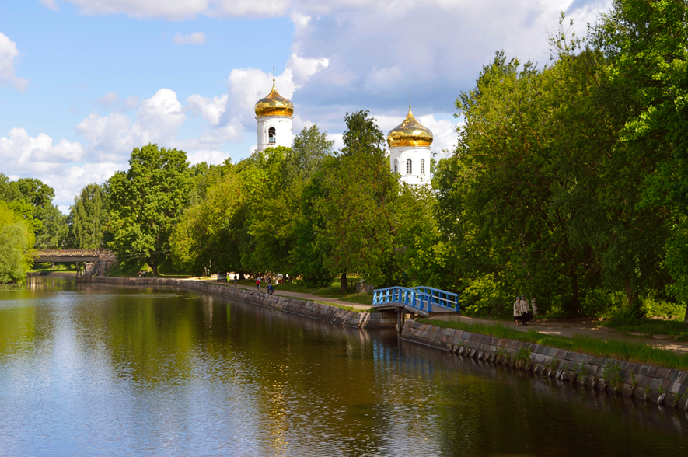
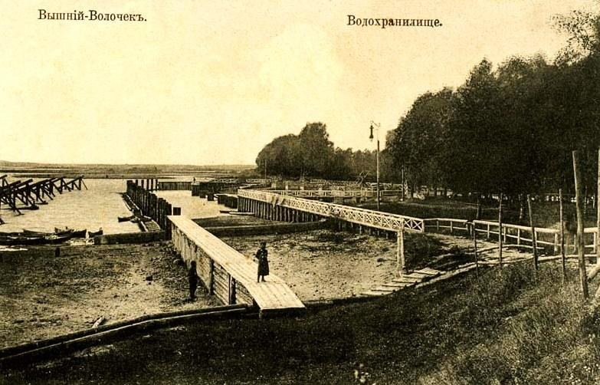
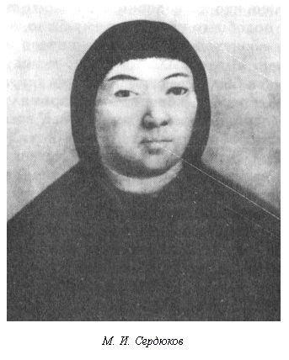
Название фестиваля обусловлено наличием в городе Вышний Волочек уникальной архитектуры, самобытной истории, Вышневолоцкой водной системы, созданной Михаилом Ивановичем Сердюковым.
Вышний Волочек - город, который неоднократно посещали члены императорской семьи. В 2018 году исполняется 315 лет Вышневолоцкой водной системе и 340 лет со дня рождения М.И.Сердюкова.

Slide 5


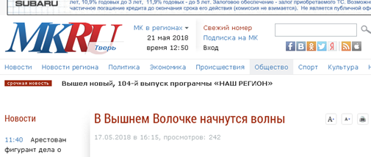


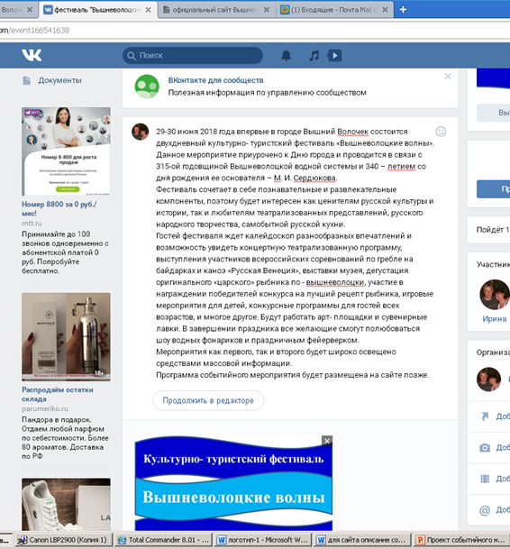
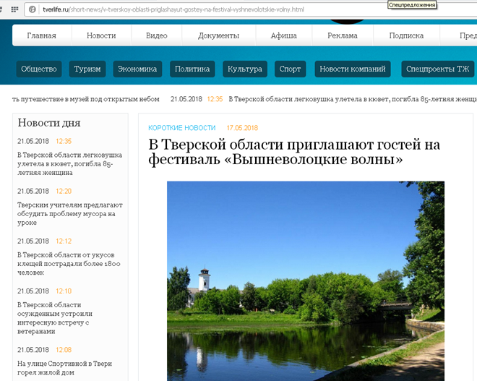
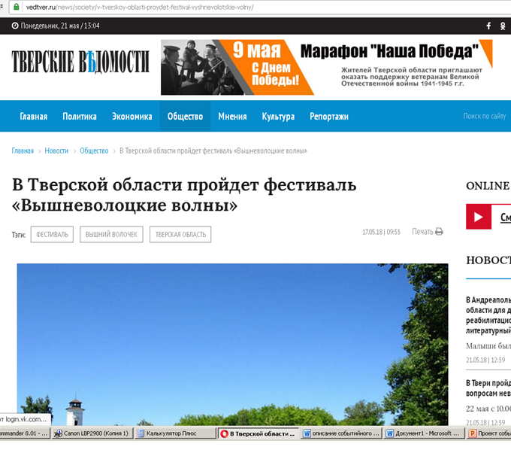
Логотип фестиваля. Продвижение в сети интернет.
Сайт «Культурно- туристский фестиваль «Вышневолоцкие волны».

Slide 6
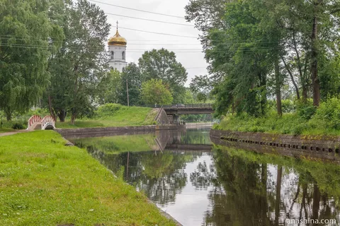

Программа культурно- туристского фестиваля «Вышневолоцкие волны»
29.06.2018
12.30.- 14.00. - экскурсия «Вышний Волочек- «Русская Венеция».
14.00- 16.00.- конференция администрации города Вышний Волочек, представителей бизнес- сообщества с представителями Гильдии автомобильных журналистов, реализующих совместно с другими компаниями и учредителями Консорциума «VA- Велисток», многоформатный проект «Великий Исток». После окончания- пресс-конференция по итогам встречи.
16.00.-18.00.- экскурсия в Вышневолоцкий краеведческий музей. Знакомство с экспозициями «Вышневолоцкая водная система» и «Сердюковский зал».
19.00.-21.00.- вечерняя развлекательная программа «Город, открытый для друзей»
Пожарная набережная
22.00. Запуск водных фонариков.

Slide 7
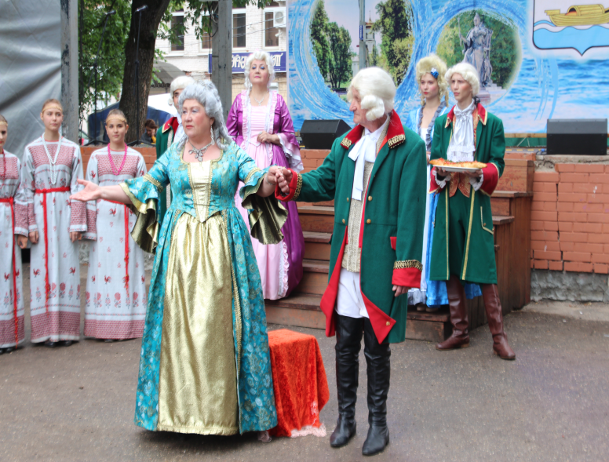
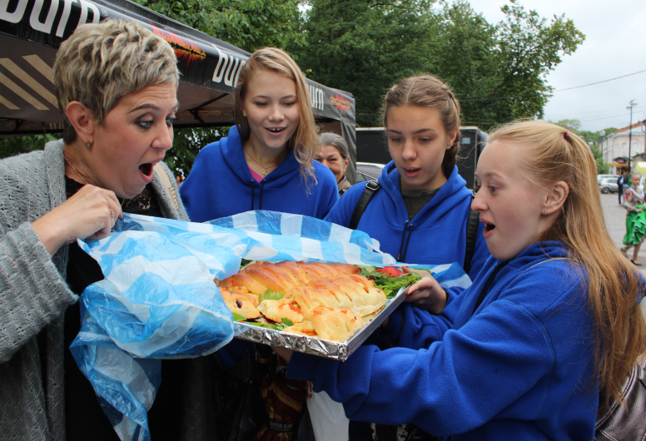
Программа культурно- туристского фестиваля «Вышневолоцкие волны»
30.06.2018
10.00-11.00.- экскурсия «Вышний Волочек- град Царицы Небесной».
11.00.- 12.30. - экскурсия «Вышний Волочек- «Русская Венеция».
Венециановский сквер
10.00.-11.00.- «Вышний Волочек - край вдохновения». Встреча с поэтами земли вышневолоцкой.
10.30 «Лето, каналы, мосты, солнце!», конкурс детского рисунка (у здания Детской школы искусств им. С.А.Кусевицкого).
11.00.-12.00. Литературная экскурсия по городу «Вышний Волочёк – литературный» (сбор у памятника А.Г.Венецианову).
11.00.-12.00. «Феерия эмоции в Русской Венеции». Концертная программа Дома детского творчества.
12.00.-14.00. «На волнах вдохновения» концертная программа с участием творческих коллективов Вышневолоцкого городского Дома культуры и др.
14.00. Торжественная церемония, посвящённая открытию фестиваля, поздравление Главы города Вышний Волочёк А. В. Борисова, почётных гостей праздника. Подведение итогов конкурса на лучший рецепт рыбника. Награждение победителей.
14.30.-15.15. «315 лет на благо России» театрализованная концертная программа, посвященная Вышневолоцкой водной системе. Праздничный флеш-моб «Лови волну!»
15.15. - 16.15. «Мелодии Древнего Волока». Шоу-программа народного коллектива вокального эстрадного ансамбля «Интрига» Вышневолоцкого ГДК.
16.15. -18.00. «Барка удачи». Концертная программа молодёжных исполнителей города.

Slide 8
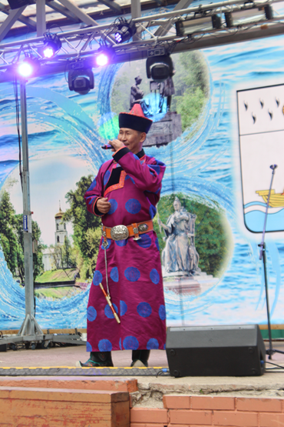
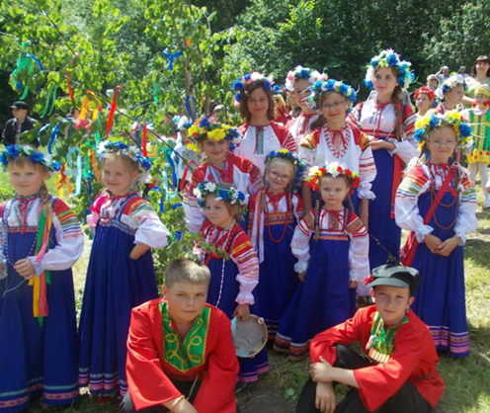
Программа культурно- туристского фестиваля «Вышневолоцкие волны»
30.06.2018
Ванчакова линия
09.00.- 20.00. Продажа сувенирной продукции, изделий национальной кухни.
11.00. -11.30. Мастер- класс по изготовлению рыбника.
11.30.- 13.00. Дегустация праздничного «царского» рыбника по- вышневолоцки. Конкурс на лучший рецепт рыбника. Гастрономические комплименты от организаторов.
Детская площадка «Сиреневый берег»
9.00. Фотовыставка работ молодёжи города «На берегах Цны».
10.00.-11.00. – Игротека, аквагрим, роспись деревянных игрушек
10.00.- мастер- класс «Рисуем барку»
10.30.- мастер- класс по лепке из соленого теста «Самый красивый рыбник»
11.00-12.30. Кукольное представление «Разноцветная радуга», игротека «Наш Древний Волок» (поэтические пазлы, литературные фанты, викторины).
12.30.-13.00. – Викторина «Загадки Древнего Волока».
13.00.- мастер- класс по аппликации из ткани и бумаги «Калейдоскоп идей для наших детей» (изготовление тематических композиций «По водному пути», сувениров из текстильного материала «Русская Венеция»).
Вышневолоцкий краеведческий музей
15.00. «Поэзия Древнего Волока». Встреча с поэтами земли вышневолоцкой.
11.00-17.00. Работа экспозиции, посвященной Вышневолоцкой водной системы и ее основателю- М.И.Сердюкову.
11.00.- выставка- продажа произведений художников г. Вышний Волочек и Вышневолоцкого района (Музейный дворик).

Slide 9
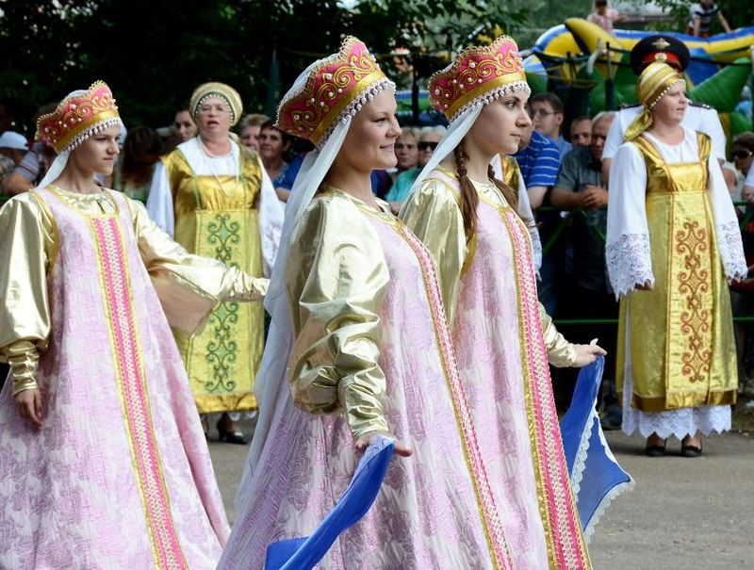
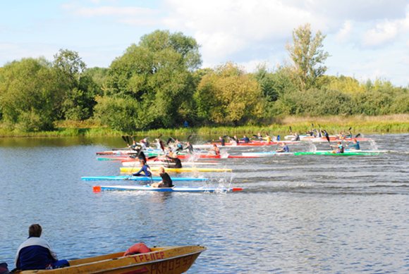
Программа культурно- туристского фестиваля «Вышневолоцкие волны»
Набережная у ТРЦ «Шоколад»
10.00. Соревнования по гребле на байдарках и каноэ, выступления на лодках класса «Дракон».
Центр детского и семейного чтения
10.30 -14.00 Выставка творческих работ учащихся Детской школы искусств им. С.А.Кусевицкого «Край каналов и мостов».
С 09.00. в Венециановском сквере и Городском саду:
- работает детский игровой городок, аттракционы, батуты, летние кафе;
- предоставляются услуги по аквагриму.
- работают тематические фотоплощадки «Со времен Петра до наших дней»
С 10.00. на набережной у ТРЦ «Шоколад»
- предоставляются услуги проката лодок и катамаранов.
с 18.00. в ресторанах города гости фестиваля могут принять участие в вечерней дегустации блюд русской кухни. Заказавшему рыбник- комплимент от шеф-повара.

Slide 10
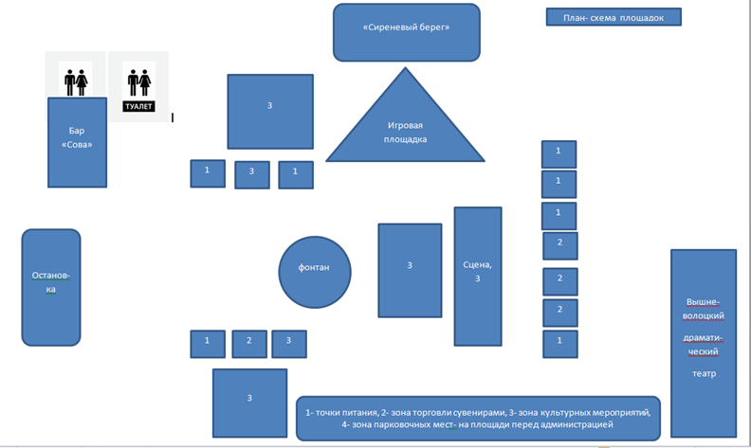
Праздничные площадки

Slide 11
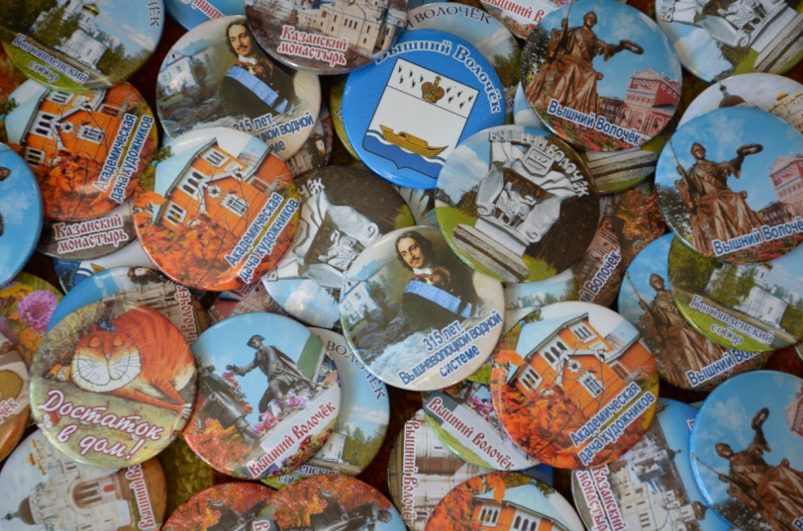
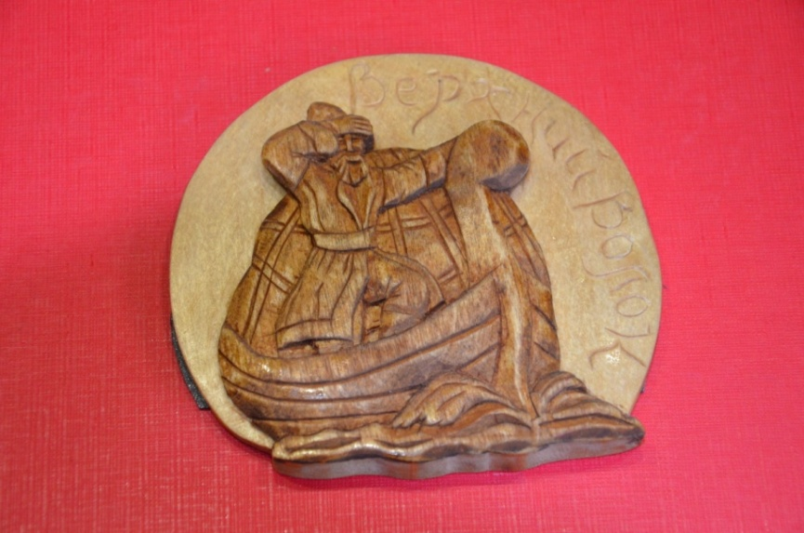
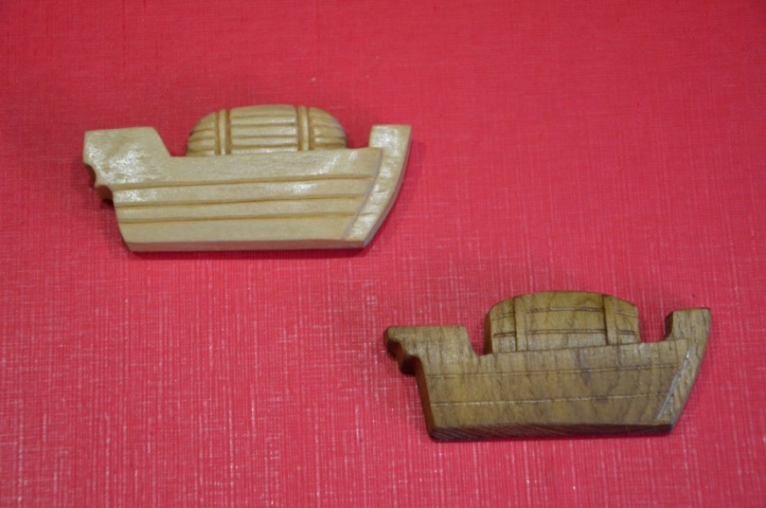
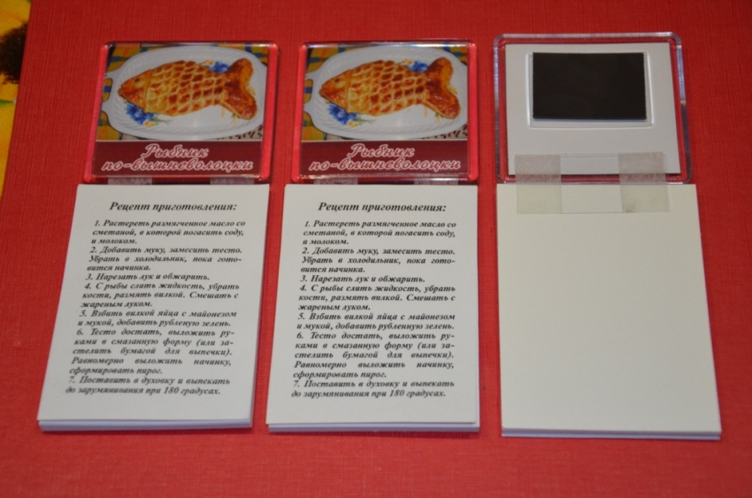
Фирменные сувениры

Slide 12

Книга издательства «Истоки», выпущенная по тематике фестиваля

Slide 13
Результаты проекта
Подписание Соглашения о сотрудничестве в сфере культуры и туризма между муниципальным образованием «Город Вышний Волочек» и Полномочным представительством Республики Бурятия при Президенте Российской Федерации.
Реализация поставленных перед фестивалем целей и задач по повышению внимания к брендам г.Вышний Волочек (Вышневолоцкая водная система, «царский рыбник» по-вышневолоцки), созданию имиджа туристической привлекательности города, повышению уровня информированности участников по вопросам роли Вышневолоцкой водной системы в истории Российского государства.

Slide 14
Культурно- туристский фестиваль
«Вышневолоцкие волны»
Контактное лицо: Соколова Ирина Валерьевна, ведущий эксперт отдела по делам культуры и молодёжи администрации города Вышний Волочек
Тел. 8 (48233) 6-43-80, 8-920-685-55-82, volokm@list.ru
Муниципальное образование «Город Вышний Волочек»
2018 год

